Slide 1
THE AR Content Development Using Image Capturing and Authoring Tools
ESRC Lab – VR Team
Presenter: Nguyen Minh Hieu
Oct-12 2018

Slide 2
CONTENTS
Image-based Modeling
Methodology
Notes:
Nội dung gồm 4 phần
Overview; Giới thiệu tổng quan về AR
Applications: Các ứng dụng của AR trong các lĩnh vực của đời sống cũng như học tập, nghiên cứu
Technology used in AR: Tóm tắt các công nghệ được sử dụng trong AR
So sánh VR và AR

Slide 3
Image-based Modeling
Image-based Modeling: The process of developing a three dimensional computer representation of an object using graphics software
Requirements and strategies for the generation of 3D models depend on:
Desired level of detail
Completeness
Reliability
Accuracy
Data volume,
Costs
Operational aspects
…

Slide 4
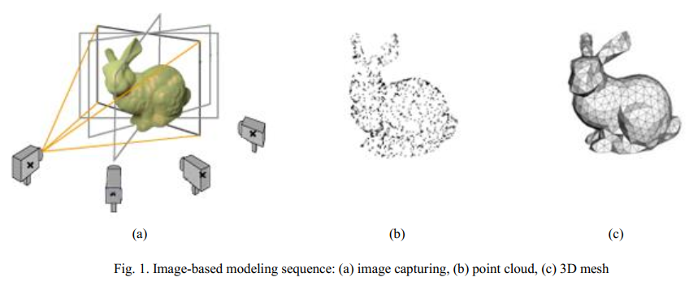
Geometry reconstruction techniques: photogrammetry
Take a group of images of an object acquired from different viewpoints
Computationally intensive, as it involves the generation of point cloud data from the source images
Generate a 3D mesh model from this point cloud

Slide 5
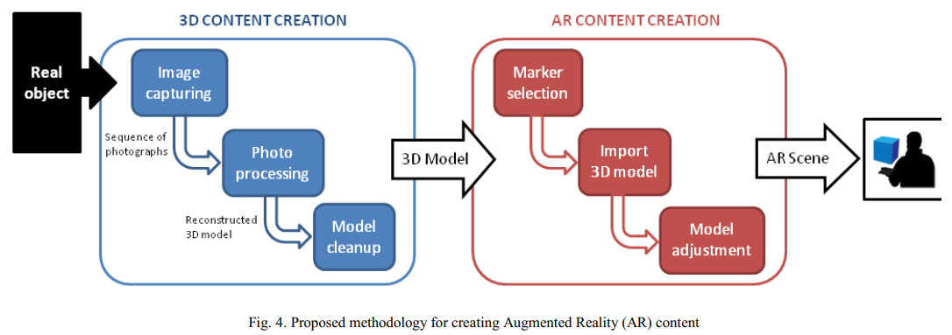
Methodology

